Slide 1
Estructuras de Datos y Algoritmos – iic2133
Notes:
Como podrán adivinar, en este curso estudiaremos distintos algoritmos y como implementarlos de manera eficiente usando estructuras de datos. Este curso busca estudiar de manera teórica y práctica los distintos contenidos.

Slide 2
El contenido
Estructuras fundamentales: arreglos, listas ligadas, stacks, colas, tablas de hash, colas priorizadas, listas “skip”
Árboles de búsqueda: árboles binarios, árboles binarios balanceados, otros árboles de búsqueda balanceados
Algoritmos de ordenación: insertionsort, heapsort, mergesort, quicksort, análisis de desempeño, ordenación en tiempo lineal
Técnicas algorítmicas: dividir para conquistar, backtracking, programación dinámica, algoritmos codiciosos
Grafos: representación, exploración, ordenación topológica, árboles de cobertura mínimos, rutas más cortas, flujo máximo en redes

Slide 3


Las clases
Nos importa que aprovechen las clases, por lo que hemos preparado un sistema de instancias de aprendizaje activo
Podrán reconocer las distintas instancias por sus íconos:

Slide 4
Den ideas
Nos importa que puedan deducir los contenidos del curso
No tengas miedo en decir lo que piensas, nada es obvio
Cuando veas la ampolleta, es el momento de dar ideas

Slide 5
Discute con tus compañeros
Nos importa que puedas discutir ideas con otras personas
¿Cuál crees que es la respuesta y por qué?
Cuando veas los globos de texto, prepara tu argumento

Slide 6
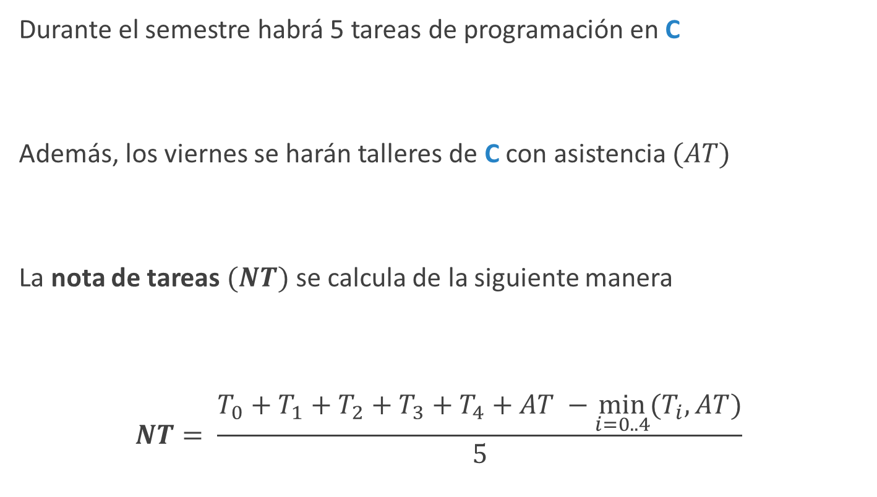
Las tareas
Durante el semestre habrá 5 tareas de programación en C
Además, los viernes se harán talleres de C con asistencia $(AT)$
La nota de tareas $(NT)$se calcula de la siguiente manera
$$NT= \frac{T_{0}+T_{1}+T_{2}+T_{3}+T_{4}+AT −\min_{i=0..4}{(T_{i}, AT)}}{5}$$
Notes:
Es decir, la nota de asistencia al taller califica como una tarea y se borra la peor.

Slide 7
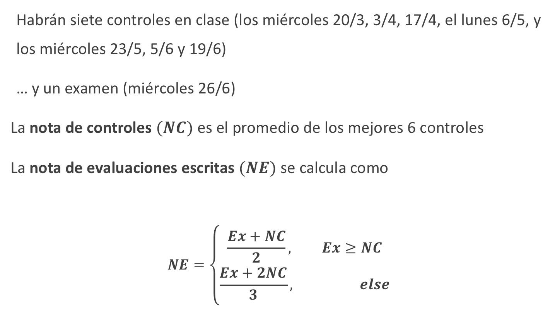
Evaluaciones escritas
Habrán siete controles en clase (los miércoles 20/3, 3/4, 17/4, el lunes 6/5, y los miércoles 23/5, 5/6 y 19/6)
… y un examen (miércoles 26/6)
La nota de controles $(NC)$ es el promedio de los mejores 6 controles
La nota de evaluaciones escritas $(NE)$ se calcula como
$$NE=\left\{\begin{aligned}\frac{Ex+NC}{2}, Ex≥NC \\ &\frac{Ex+2NC}{3}, else\end{aligned}\right.$$
Notes:
Es decir, el examen puede valer 1/3 o ½ segun les convenga.

Slide 8

La nota final (NF) se calcula así
$$NF= \left\{\begin{aligned}\frac{NE+NT}{2}, si NE≥4 \\ \min\left(NE,NT\right), en otro caso\end{aligned}\right.$$
Notes:
Para que sepan exactamente como va a ser la cosa

Slide 9
Este curso suscribe el Código de Honor de la universidad
http://www.uc.cl/codigodehonor/el-codigo
Copias y otros serán sancionados con nota final NF = 1.1 en el curso

Slide 10
GitHub: Plataforma oficial del curso
En el repositorio del curso en GitHub podrán encontrar:
Guías de instalación de C y algunas librerías
El foro para dudas de tareas, materia, etc.
Los enunciados de las tareas y las diapositivas de clases
Sus propios repositorios para entregar las tareas
Deben contestar la encuesta en el SIDING para poder acceder
Notes:
Pueden encontrar el programa del curso en el repositorio.

Slide 11
Algoritmos
Nuestra primera ampolleta
¿Qué es un algoritmo?
Notes:
A continuación, haremos un repaso de lo que deben saber para el curso.
Necesito que lo tengan BIEN CLARO

Slide 12
Algoritmos
Un algoritmo y su implementación pueden ser distintos
En clases veremos los algoritmos de manera conceptual
En las tareas tendrán que pensar en la implementación
Notes:
Un algoritmo no necesariamente está ligado a un programa, y a veces ni siquiera a un computador.
A veces verán código, a veces no.

Slide 13
Como hacer puré de papas
Pelar las papas y echarlas en una olla
Llenar una olla con agua. Agregar sal a gusto
Poner la olla al fuego hasta que las papas estén blandas
Sacar las papas del agua y vaciar la olla
Moler las papas y volverlas a poner en la olla
Agregar leche, calentar y revolver. Servir caliente.
Notes:
Esto es un algoritmo totalmente cotidiano

Slide 14
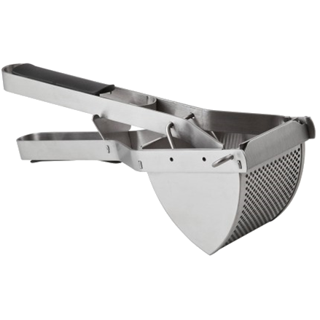
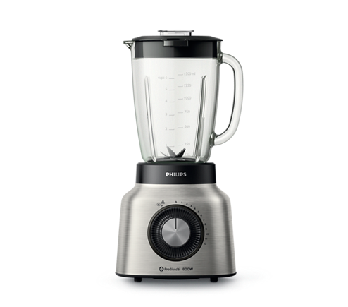
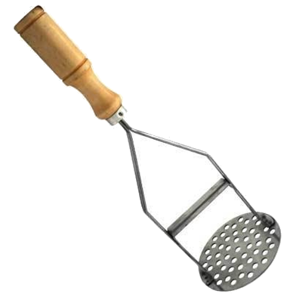

Como hacer puré de papas
¿Cómo moler las papas?
Todos muelen… pero no de igual manera
Notes:
Y de hecho algunos son mejores que otros

Slide 15
Buenos algoritmos
¿Qué hace que una solución a un problema sea buena?
¿Cuál será la mejor?
Notes:
Es por esta razón que nos importa tanto trabajar con C, ya que se logra el mejor tiempo de ejecución.

Slide 16

Complejidad
$f\left(x\right)∈O\left(g\left(x\right)\right):$
$$∃ x_{0}, k>0$$
$$f\left(x\right)<k∙g\left(x\right), ∀ x >x_{0}$$
$f\left(x\right)∈Ω\left(g\left(x\right)\right):$
$$g\left(x\right)∈O\left(f\left(x\right)\right)$$
$f\left(x\right)∈Θ\left(g\left(x\right)\right):$
$$f\left(x\right)∈O\left(g\left(x\right)\right) y f\left(x\right)∈Ω\left(g\left(x\right)\right)$$
Notes:
Esto lo vieron en discretas, pero es importante tener estas definiciones.

Slide 17
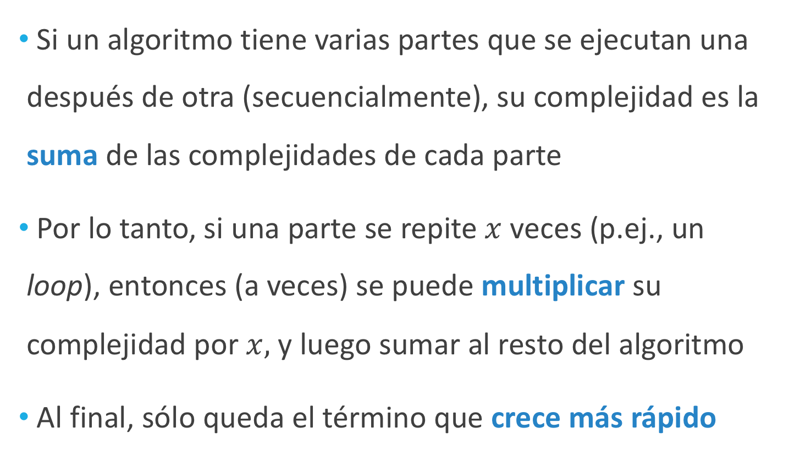
Complejidad: reglas básicas
Si un algoritmo tiene varias partes que se ejecutan una después de otra (secuencialmente), su complejidad es la suma de las complejidades de cada parte
Por lo tanto, si una parte se repite $x$ veces (p.ej., un loop), entonces (a veces) se puede multiplicar su complejidad por $x,$ y luego sumar al resto del algoritmo
Al final, sólo queda el término que crece más rápido
Notes:
Las demostraciones de esto deberían haberlas visto en Discretas.

Slide 18
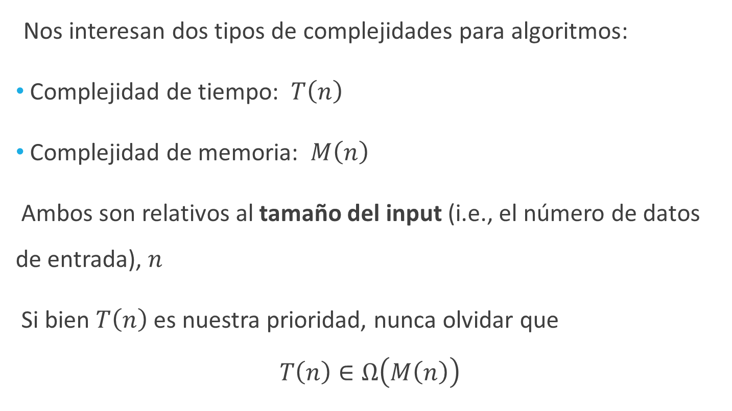
Complejidad de tiempo y memoria
Nos interesan dos tipos de complejidades para algoritmos:
Complejidad de tiempo: $T\left(n\right)$
Complejidad de memoria: $M\left(n\right)$
Ambos son relativos al tamaño del input (i.e., el número de datos de entrada), $n$
Si bien $T\left(n\right)$ es nuestra prioridad, nunca olvidar que
$$T\left(n\right)∈Ω\left(M\left(n\right)\right)$$
Notes:
Un algoritmo toma al menos tanto tiempo como memoria que usa.

Slide 19
¿Por qué C?
El lenguaje C posee las siguientes características:
Control absoluto de memoria
Control absoluto de la ejecución del algoritmo
No trae nada que no sea necesario
Esto significa que el lenguaje tiene mínimo overhead
Notes:
Otra razón importante es que hay que tener muy claro lo que uno está haciendo. Programar en C es un ejercicio necesario para un ingeniero de computación.

Slide 20
¿Por qué no Python?
El lenguaje Python posee las siguientes características:
Estructuras de datos integradas
Fácil y rápido de escribir
Se encarga de casi todo para comodidad del usuario
Esto significa que el lenguaje muchas veces hace cosas sin que uno sepa, aumentando la complejidad del programa
Notes:
Python es un excelente lenguaje para prototipar y para algoritmos simples. Pero si el enfoque es que sea rápido, no es una muy buena opción.

Slide 21
Taller 0
Este viernes será el primer taller introductorio a C.
Necesitan lo siguiente:
Haber leído y seguido la guía de instalación de C
Haber leído la guía de arreglos
Haber leído la guía de punteros
Traer su computador. Si no tiene, puede trabajar con un compañero
Notes:
Para que vayan adelantando

Slide 22
Próxima Clase
La próxima clase comenzaremos con los contenidos del curso
Deben traer leída la guía de arreglos que está en el repositorio (aunque no vayan al taller)
Deben tener clara la diferencia entre una lista y un arreglo

